Slide 1

Faire une étude sur l’eau potable

Slide 2
Introduction
Entreprise :
ONG DWFA (Drinking Water For All)
Elle a pour ambition de donner accès à l’eau potable à tout le monde
3 domaines d’expertise
Création de services d’accès à l’eau potable ;
Modernisation de services d’accès à l’eau déjà existants ;
Consulting auprès d’administrations/gouvernements à propos des politiques d’accès à l’eau.
Enjeux :
Un bailleur de fond souhaite investir dans un pays dans un des 3 domaines d’expertise de l’entreprise
Il souhaite avoir une vision de la situation de l’eau dans le monde
Objectifs :
Créer un tableau de bord qui permettra de guider le bailleur de fond dans sa sélection
Permettre une vision de la gestion de l’eau au niveau mondial, continental et national
Pouvoir déterminer, à partir de certains critères, quels sont les pays qui doivent être aidés en priorité pour la création de nouveaux services, ceux qui doivent être modernisés et ce à qui on va demander des conseils
Outils :
Tableau, 5 fichiers de données : Population, Région, Mortalité, Stabilité Politique, Accès à l’eau
Critères de sélection : La population, Le taux de mortalité lié à l’eau, Le taux d’accès à l’eau potable, Le taux d’accès à l’eau sécurisée, Le taux de population urbaine, La stabilité politique

Slide 3
Sommaire
Nettoyage des données
Avec Tableau Prep Builder
Démarche de création du tableau de bord
Blueprint
Mock-up
Présentation du tableau de bord
Conclusion

Slide 4
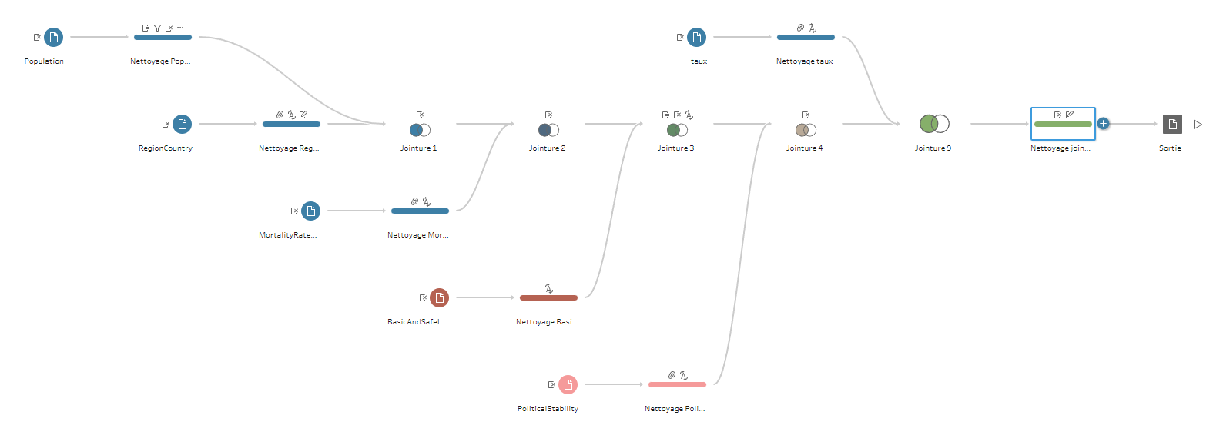
Nettoyage des données sur Tableau Prep Création d’un Workflow de nettoyage
Import des fichiers
Modification des types
Modification des unités (population)
Renommage des champs pour standardiser les fichiers
Suppression et standardisation des noms de pays
Ex : Chine et Macédoine notamment
Jointures des 5 fichiers
Création de champs calculés
Population qui à accès à l’eau potable et sécurisée
Nombre de morts chez les hommes et les femmes
Taux de population urbaine et rural
Export du fichier préparé sur Tableau Desktop

Slide 5
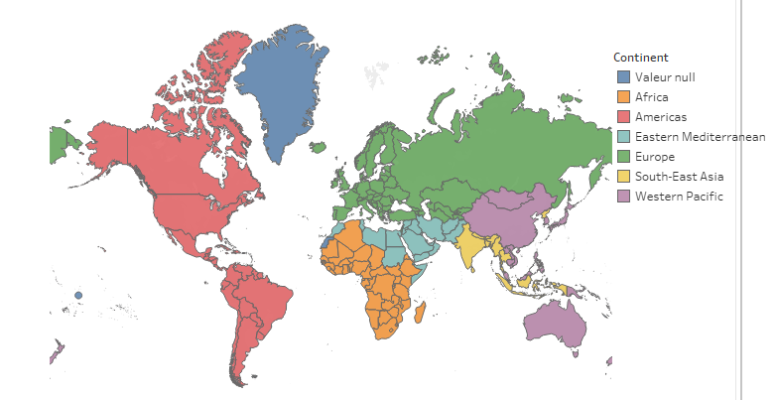
Observations après Nettoyage
6 continents
238 pays
5 Granularités
19 années
Des données sur la population, la stabilité politique, la mortalité liée à l’eau et l’accès à l’eau potable et sécurisée
Un découpage des continents inhabituel
Ex : Une partie du continent Africain appartient au Moyen-Orient
La somme des Granularités Homme/Femme et Rural/Urbain ne sont pas exactement égale à Total (- de 5 millions de différence sur la population totale par année)

Slide 6
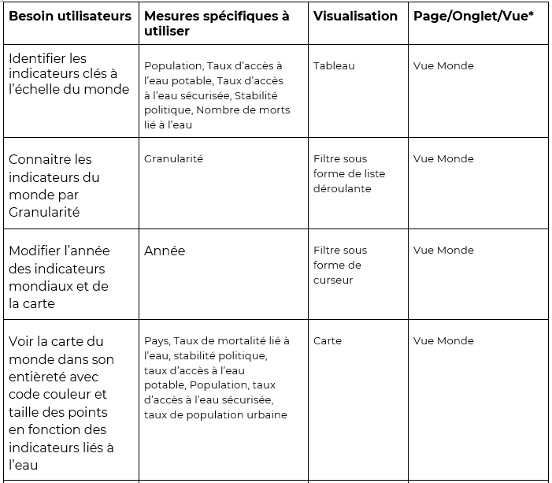
Démarche de création du tableau de bord
1ère étape : Création du blueprint
Synthétiser les différentes questions auxquelles doit répondre le tableau de bord, les besoins utilisateurs
Les mesures spécifiques des fichiers à utiliser
Les visualisations associées
La vue à laquelle appartient la visualisation

Slide 7
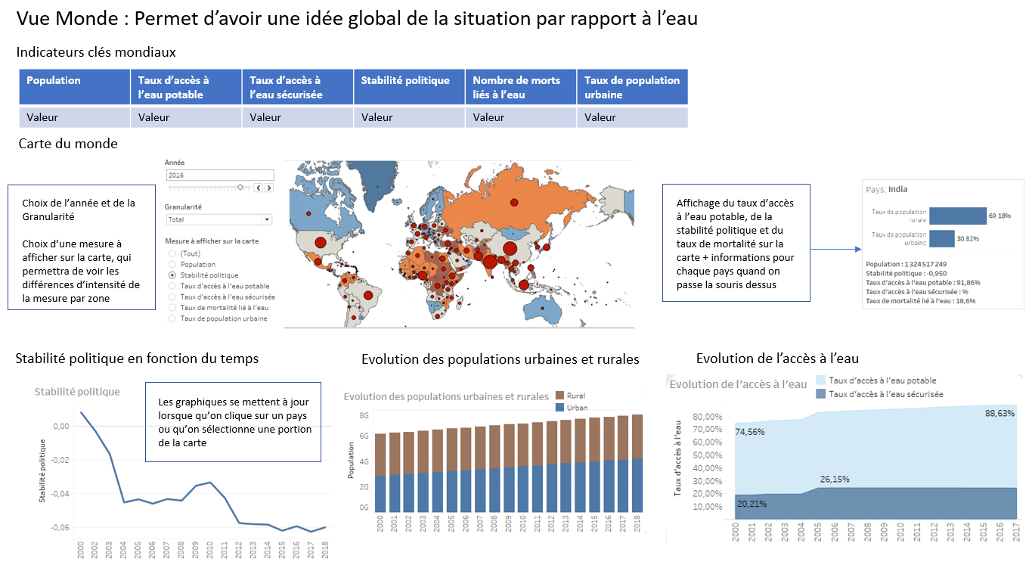
2ème Etape : Création du mock-up Maquette du tableau de bord final Création de 3 vues

Slide 8
Présentation du tableau de bord
Histoire sur Tableau Desktop
Ou
https://public.tableau.com/app/profile/raphael.belleil/viz/Projet_8_OpenClassrooms/Projet8?publish=yes

Slide 9
Conclusion
Au niveau mondial :
Stabilité politique en légère baisse depuis le début des années 2000
Stagnation de la population rurale et augmentation de la population urbaine
Taux d’accès à l’eau potable en progression (de 74% à 88%) même si des zones (en particulier en Afrique) sont encore dans le besoin
Comme Pays candidats on pourrait proposer :
Pour créer de nouveaux services (domaine 1) : la Sierra Leone, la Zambie et l’Angola
Pour moderniser ses services (domaine 2) : Mongolie, Népal et Ghana
Pour du consulting (domaine 3) : l’Australie et le Canada

Slide 10
Merci pour votre attention !

